Slide 1
动能定理习题课1

Slide 2
本课基本要求
1、规范列式，不随意改变正负、顺序
2、知道克服摩擦力做功与摩擦力做功的区别
3、掌握竖直圆周运动最高点、最低点问题

Slide 3
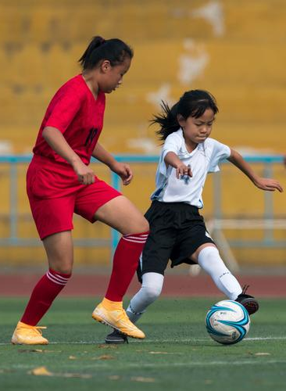
一、用动能定理计算功
例1 足球运动员用力踢质量为0.3kg的静止足球，使足球以10m/s的速度飞出，假定脚踢足球时对足球的平均作用力为400N，球在水平面上运动了20m后停止，那么人对足球做的功为： A.8000J B.4000J
C.15J D.无法确定

Slide 4
一、用动能定理计算功
V₀
例1 某人从距地面25m高处斜上抛出一小球，小球质量100g，出手时速度大小为10m/s,落地时速度大小为16m/s，取g=10m/s²，试求：
小球在空中运动时克服阻力做功多少？
H
注意：“克服阻力做功”的答题
V
Notes:
17.2J

Slide 5
一、用动能定理计算功
O
例3 小球在水平拉力F作用下，从平衡位置P点很缓慢地移动到Q点，如图所示，则拉力F所做的功为
A. mgLcosθ
B. mgL(1－cosθ)
C. FLcosθ
D. FL
θ
l
B
Q
P
F

Slide 6
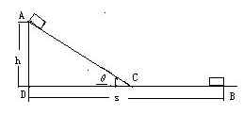
二、摩擦力做功问题
例4 如图所示，物体从高为h的斜面体的顶端A由静止开始滑下，滑到水平面上的B点静止，A到B的水平距离为S，求：
物体与接触面间的动摩擦因数（已知：斜面体和水平面都由同种材料制成）

Slide 7
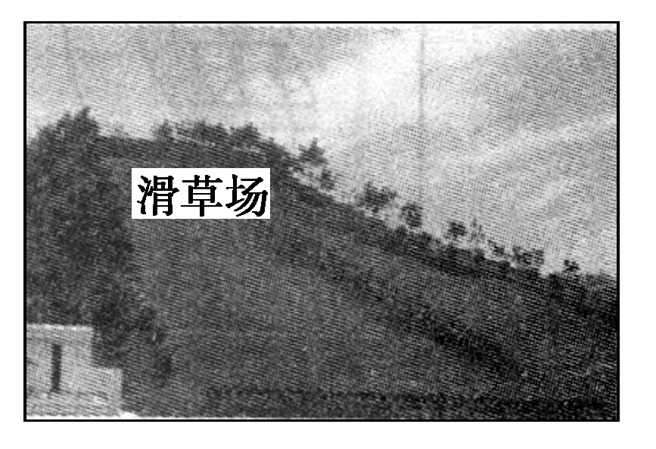
例5
AB

Slide 8
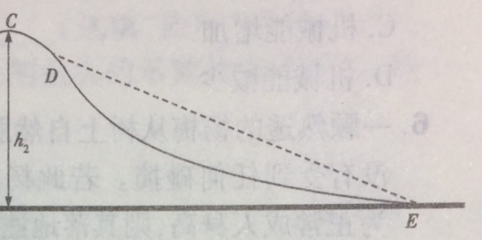
雪橇从C到E过程中损失的机械能；若仅将DE改成与曲线雪道CD平滑连接的倾斜直轨道（如图中虚线所示），则雪橇从C到E过程中损失的机械能将变大还是变小，请简要说明理由。

Slide 9
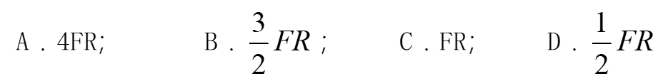
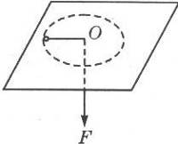
三、圆周运动问题，注意向心力与动能间关系
例6 如图所示，光滑水平面上，一小球在穿过O孔的绳子的拉力作用下沿一圆周匀速运动，当绳的拉力为F时，圆周半径为R，当绳的拉力增大到8F时，小球恰可沿半径为R/2的圆周做匀速圆周运动，在上述增大拉力的过程中，绳的拉力对小球做的功为
B

Slide 10
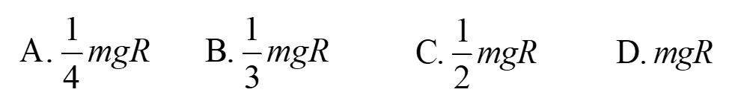
例7 质量为m的小球被系在轻绳的一端，在竖直平面内做半径为R的圆周运动，运动过程中小球受到空气阻力的作用。设某一时刻小球通过轨道最低点，此时绳子的张力为7mg，此后小球继续做运动，经过半个圆周恰能通过最高点，则在此过程中小球克服空气阻力做的功为：
C

Slide 11
摩擦力曲面做功特点
例8
D

Slide 12
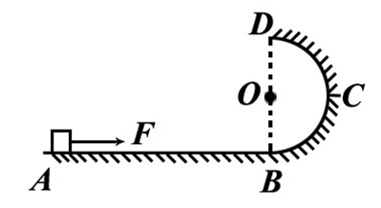
例9 如下图所示，水平轨道AB与位于竖直面内半径为R=0.90 m的半圆形光滑轨道BCD相连，半圆形轨道的BD连线与AB垂直。质量为m=1.0kg可看作质点的小滑块在恒定外力F=17.5N作用下从水平轨道上的A点由静止开始向右运动，物体与水平地面间的动摩擦因数μ=0.5，到达水平轨道的末端B点时撤去外力，已知AB间的距离为x=1.8m，滑块进入圆形轨道后从 D 点抛出，求滑块经过圆形轨道的 B 点、C 点、D 点时对轨道的压力是多大？（g取10m/s²）

Slide 13
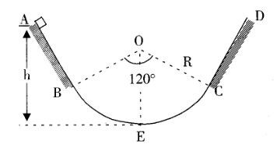
例10 如图所示，在竖直平面内固定一半径为2m、圆心角为120°的光滑圆弧轨道BEC，其中点E是最低点。在B、C两端平滑、对称地连接AB、CD两段粗糙直轨道，直轨道上端A、D与最低点E之间的高度差均为2.5m。现将质量为 0.01kg的小物块由A点静止释放，物块与直轨道间的动摩擦因数均为0.25。求：
(1)小物块从静止释放到第一次过E点时重力做的功；
(2)小物块第一次通过E点时的动能大小；
(3)小物块在E点时受到支持力的最小值。

Slide 14
四、汽车恒功率启动
例11 汽车质量为m=2×10³kg,沿平直的路面以恒定功率20kW由静止出发,经过40s,汽车达到最大速度20m/s.设汽车受到的阻力恒定.求这一过程汽车行驶的距离.
Notes:
400m

Slide 15
例12 电动机通过一绳吊起一质量为 8kg 的物体，绳子的拉力不能超过 120N ，电动机的功率不超过 1200W ，若将此物体由静止起用最快的方式吊高 90m ，所需时间为多少？（已知此物体被吊高 90m 之前已开始以最大速度匀速上升， g 取 10m/s² ）

